Slide 1

2026
Linear Algebra
线性代数
任课教师：汲晨璐

Slide 2
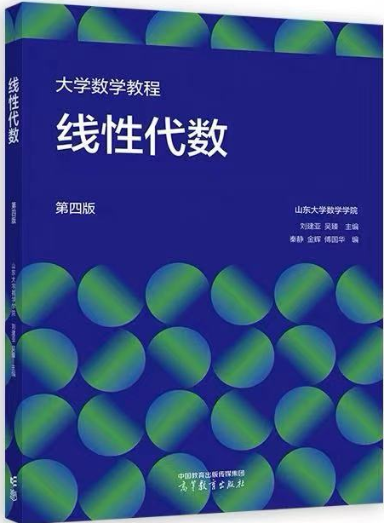
课号：sd00920070
时间地点：
周三(3-4)理综楼108d
周五(5-6)理综楼113d
年级：人工智能26级1班
QQ群：994858001
验证问题答案：2026
课程信息
线性代数
(Linear Algebra)
汲晨璐
数据科学研究院
QQ：342187380
E-mail：jichenlu@sdu.edu.cn
办公室：明德楼B704
教材
考核
高等教育出版社《线性代数》
第四版
刘建亚 吴臻主编
出勤、课堂提问、随堂测验、课后作业、期中考试、期末考试（笔试、闭卷）
平时成绩占50%(期中考试占30%）
期末考试占50%(强制达标线45分）
参考书：
1．David C. Lay，Linear Algebra and Its Applications，Addison-Weslwy，Fourth edition，2012年。
2．张天德，蒋晓芸主编，线性代数习题精选精解，山东科学技术出版社，2009年11月第1版，2020年10月第16次印刷。

Slide 3
课程信息
矩阵
行列式
n维向量
线性方程组
相似对角形
二次型
内容
行列式
行列式
行列式
行列式
n维向量
二次型
矩阵
相似对角形
矩阵
线性方程组
矩阵
矩阵
n维向量
n维向量
n维向量
线性方程组
线性方程组
相似对角形

Slide 4
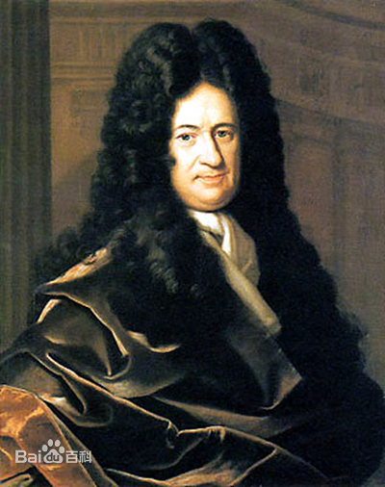
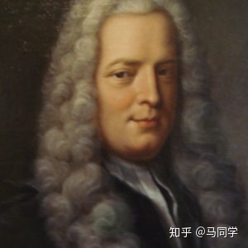
线性代数发展历程
范德蒙(Van der Monde)
法国数学家
戈特弗里德·威廉·莱布尼茨
德意志数学家
十七世纪提出行列式的概念
是第一个对行列式理论做出连贯的逻辑阐述的人。

Slide 5
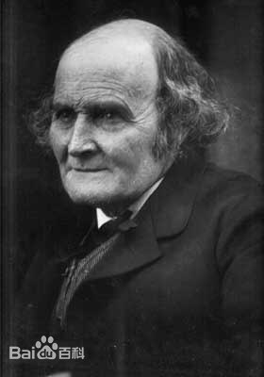
线性代数发展历程
凯莱
1958年关于矩阵他发表了第一篇论文：
《矩阵论的研究报告》
英国数学家
定义了矩阵的相等
矩阵的运算规则
矩阵的转置
逆等基本概念
公认的矩阵论的创立者

Slide 6
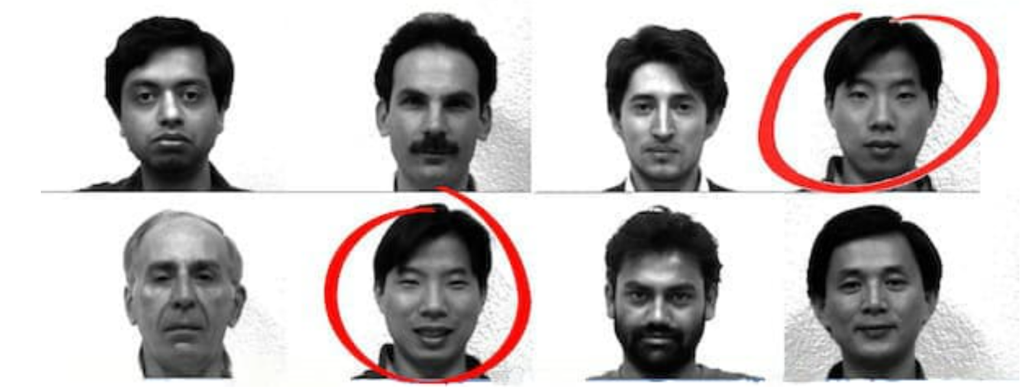
课程信息
线性代数被广泛应用于数学的其他分支：
解析几何中的二次曲线的分类
运筹学中投入—产出
线性代数被广泛应用于其他学科：
自然科学
工程技术
计算机科学
社会科学
应用实例：人脸识别
图中有2张照片是同一个人，计算机如何判断？

Slide 7
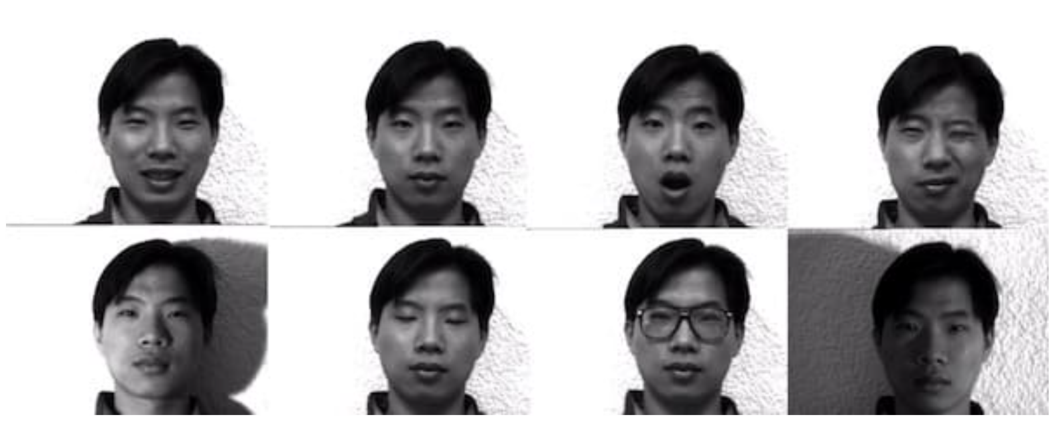
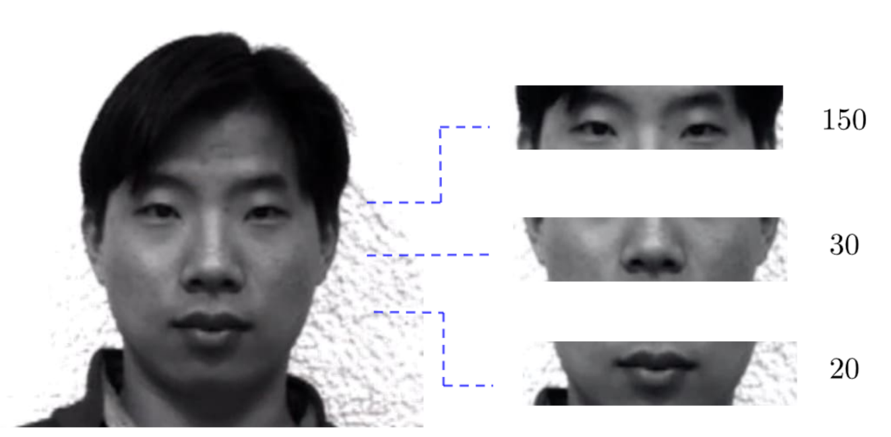
首先给出这个人更多的照片，
将其中某张照片分为眼、鼻、嘴三个部位，通过某种算法，可以用三个实数来分别表示这三个部位：

Slide 8
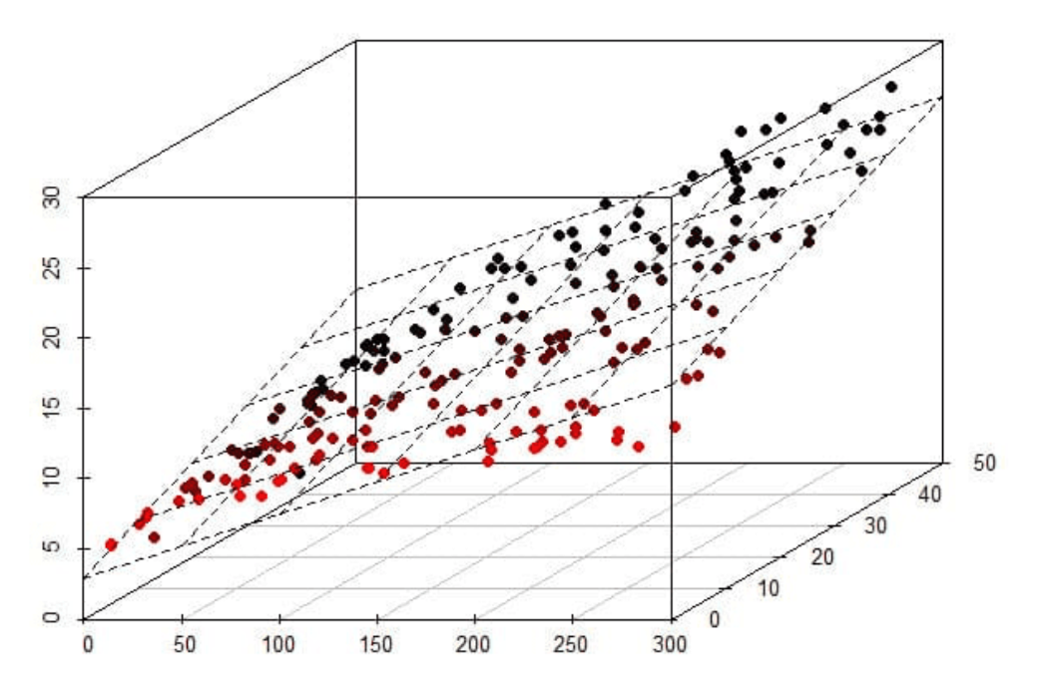
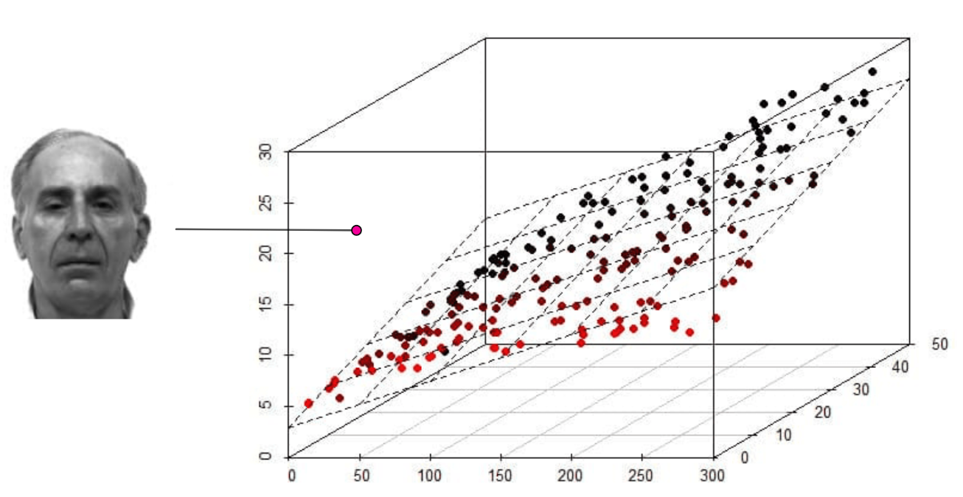
将这些三维坐标用点标注在直角坐标系中，发现这些点都落在某平面上，或该平面的附近。因此，可认为此人的脸线性化为了该平面。
再给出一张新的照片，

Slide 9
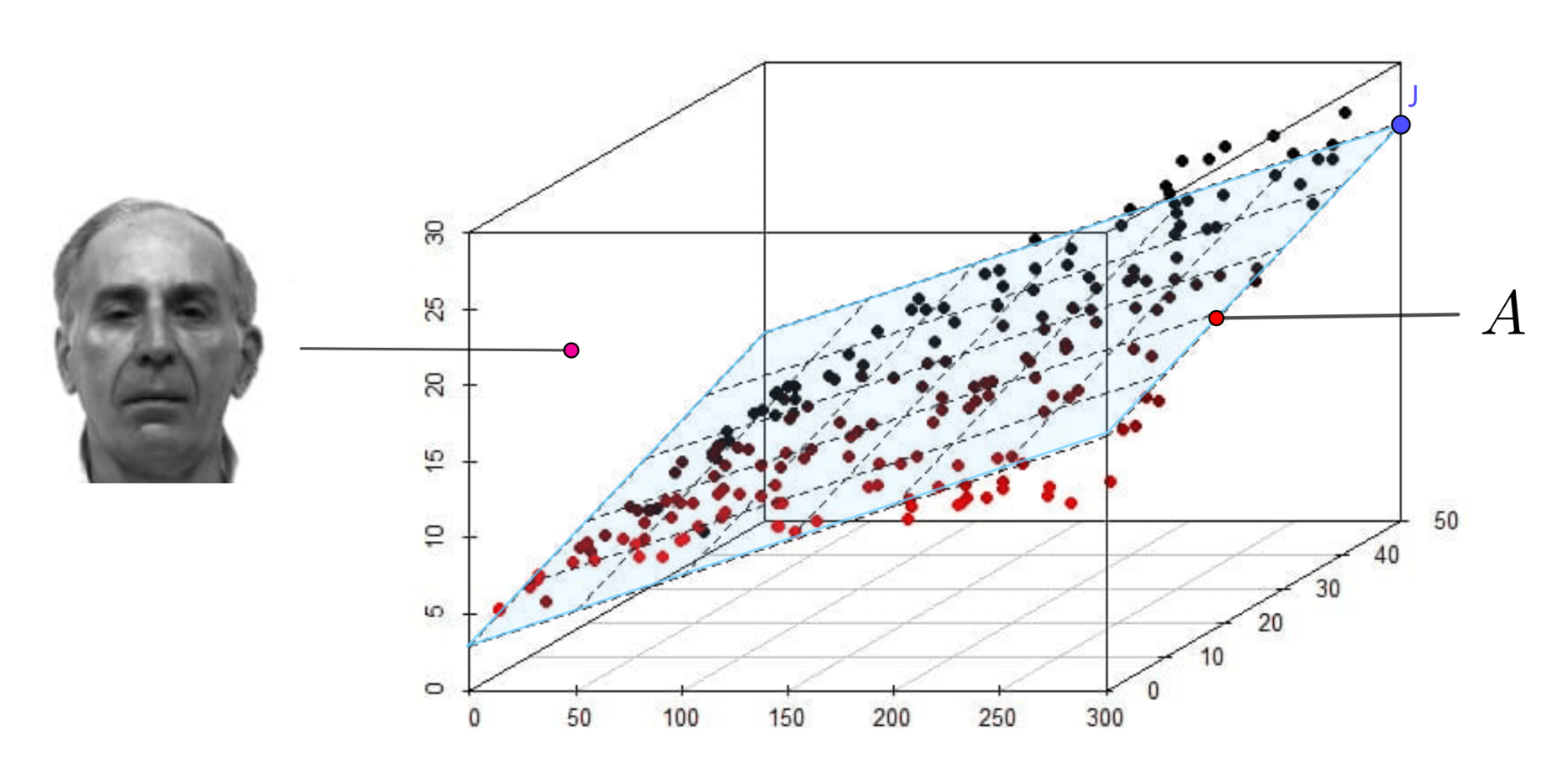
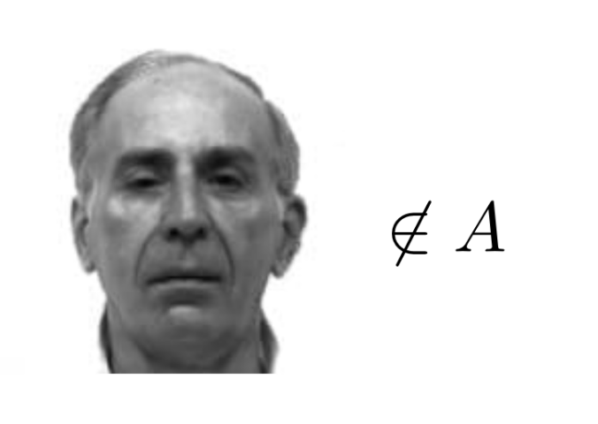
在线性代数中，可以用某矩阵A来表示该平面：
然后利用线性代数的一些性质，可以很方便地判断出新的照片不在之前线性化得到的平面上：

Slide 10
课程信息
课程特点
强调基础,有难度;
抽象性强，应用性强;
以离散变量为研究对象。
学习要求
在基本概念上下功夫;
勤于思考，勇于探索;
培养能力;
认真听讲，独立完成作业。

Slide 11
2026
Linear Algebra
第一章 矩阵
任课教师：汲晨璐

Slide 12
1.1 矩阵的概念
什么是矩阵
几种特殊的矩阵
任课教师：汲晨璐

Slide 13
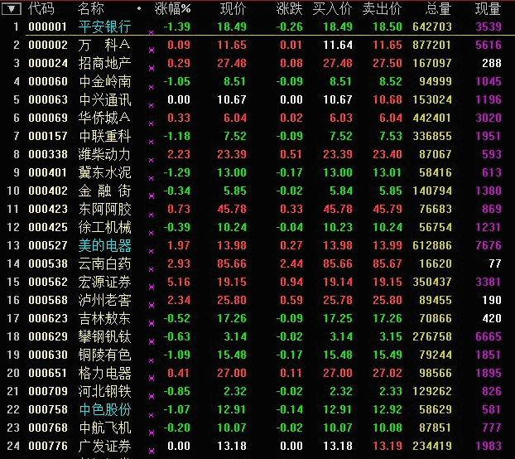
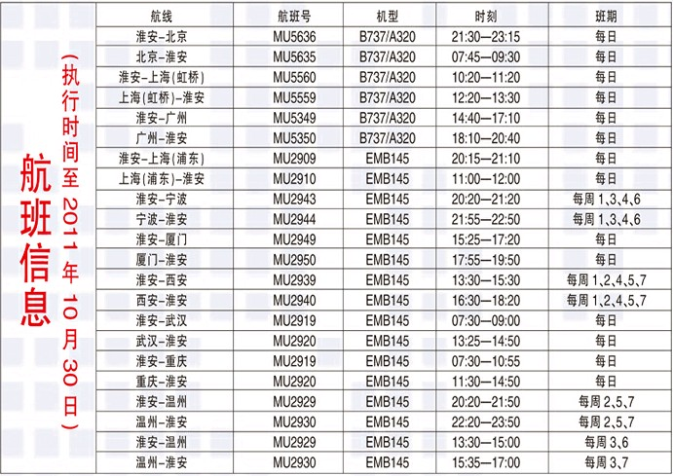
基本定义
我们把这些数表中所代表的具体事项去掉，只单独抽象出这些数字来，就得到了一些矩形的数表。这些数表就称作矩阵。
股票行情表
淮安机场航班时刻表

Slide 14
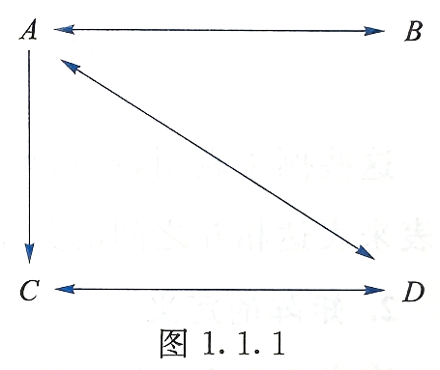
基本定义
例1.1.1 四个城市A,B,C,D之间的航班如图 1.1.1所示,若从城市A到城市B有航班,则用线段连接A,B,并在线A段上从A到B的方向画一个箭头.图1.1.1表示了四城市间的航班图，
通常可由一个数表来表示四城市间的航班情况:在表中,用“1”表示此城市到彼城市有航班,“0”表示没有.
进港
 | A | B | C | D
A | 0 | 1 | 1 | 1
B | 1 | 0 | 0 | 0
C | 0 | 0 | 0 | 1
D | 1 | 0 | 1 | 0
出港
例1.1.3 某地有一个煤矿、一个电厂和一条铁路,经成本核算,每生产价值1元的煤, 需消耗0.3元的电,为了把这1元钱的煤运出去,需要花费0.2元的运费；每生产价值1元钱的电,需要0.6元的煤作燃料,为了运行电厂的辅助设备,要消耗本身0.1元的电,还需花费0.1元的运费;作为铁路部门,每提供1元钱运费的运输,要消耗0.5元的煤,辅助设备要消耗0.1元的电.煤矿、电厂与铁路部门之间的消耗可用表2表示.
 | 煤矿 | 电厂 | 铁路
煤矿 | 0 | 0.6 | 0.5
电厂 | 0.3 | 0.1 | 0.1
铁路 | 0.2 | 0.1 | 0

Slide 15
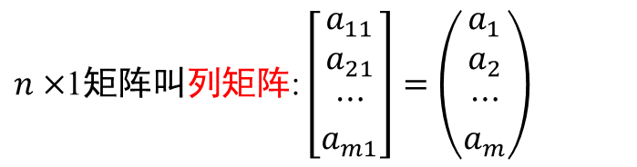
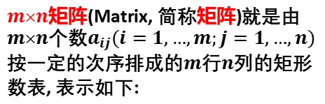

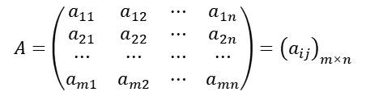
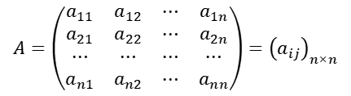

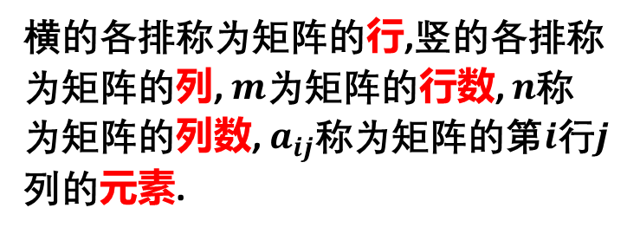

基本定义
当$m=n$时，即矩阵的行数与列数相同时, 称矩阵为($n$阶)方阵,即
$mn$矩阵(Matrix, 简称矩阵)就是由$mn$个数$a_{ij}(i=1,…,m;j=1,…,n)$按一定的次序排成的$m$行$n$列的矩形数表, 表示如下:
主对角线, $a_{ii}$为对角线上的元素
$$A=\left(\begin{matrix}a_{11} & a_{12} & ⋯ & a_{1n} \\ a_{21} & a_{22} & ⋯ & a_{2n} \\ ⋯ & ⋯ & ⋯ & ⋯ \\ a_{n1} & a_{n2} & ⋯ & a_{nn}\end{matrix}\right)={\left(a_{ij}\right)}_{n×n}$$
$$A=\left(\begin{matrix}a_{11} & a_{12} & ⋯ & a_{1n} \\ a_{21} & a_{22} & ⋯ & a_{2n} \\ ⋯ & ⋯ & ⋯ & ⋯ \\ a_{m1} & a_{m2} & ⋯ & a_{mn}\end{matrix}\right)={\left(a_{ij}\right)}_{m×n}$$
$1×n$矩阵叫行矩阵:$\left(\begin{matrix}a_{11} & a_{12} & ⋯ & a_{1n}\end{matrix}\right)$
横的各排称为矩阵的行,竖的各排称为矩阵的列, $m$为矩阵的行数, $n$称为矩阵的列数, $a_{ij}$称为矩阵的第$i$行$j$列的元素.
$n×$1矩阵叫列矩阵: $\left[\begin{matrix}a_{11} \\ a_{21} \\ ⋯ \\ a_{m1}\end{matrix}\right]=\left(\begin{matrix}a_{1} \\ a_{2} \\ ⋯ \\ a_{m}\end{matrix}\right)$
元素为实数的矩阵称为实矩阵,我们只讨论实矩阵.
注: 矩阵表示的是一个数表,不是单一具体的数!

Slide 16
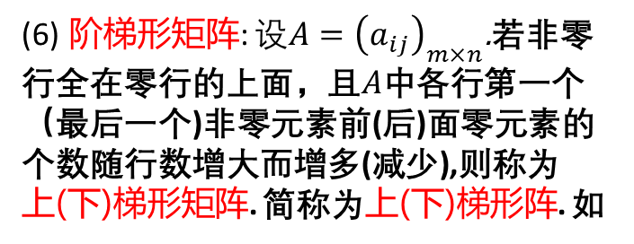

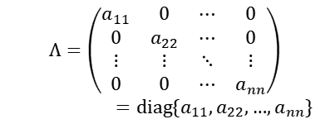
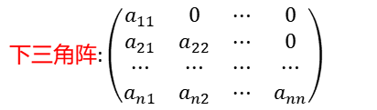
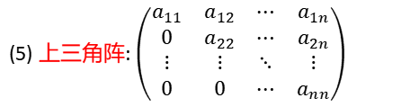
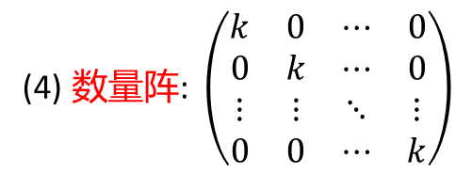
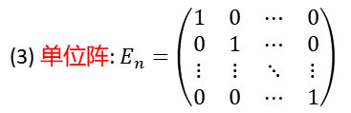

基本定义
2. 几种特殊矩阵
$$O_{m×n}=\left(\begin{matrix}0 & ⋯ & 0 \\ ⋮ & ⋯ & ⋮ \\ 0 & ⋯ & 0\end{matrix}\right)$$
(5) 上三角阵: $\left(\begin{matrix}a_{11} & a_{12} & ⋯ & a_{1n} \\ 0 & a_{22} & ⋯ & a_{2n} \\ ⋮ & ⋮ & ⋱ & ⋮ \\ 0 & 0 & ⋯ & a_{nn}\end{matrix}\right)$
(1) 零阵:
$$Λ=\left(\begin{matrix}a_{11} & 0 & ⋯ & 0 \\ 0 & a_{22} & ⋯ & 0 \\ ⋮ & ⋮ & ⋱ & ⋮ \\ 0 & 0 & ⋯ & a_{nn}\end{matrix}\right)$$
$=diag\{a_{11},a_{22},…,a_{nn}\}$
下三角阵: $\left(\begin{matrix}a_{11} & 0 & ⋯ & 0 \\ a_{21} & a_{22} & ⋯ & 0 \\ ⋯ & ⋯ & ⋯ & ⋯ \\ a_{n1} & a_{n2} & ⋯ & a_{nn}\end{matrix}\right)$
(2) 对角阵:
统称为三角阵。
(3) 单位阵: $E_{n}=\left(\begin{matrix}1 & 0 & ⋯ & 0 \\ 0 & 1 & ⋯ & 0 \\ ⋮ & ⋮ & ⋱ & ⋮ \\ 0 & 0 & ⋯ & 1\end{matrix}\right)$
(6) 阶梯形矩阵: 设$A={\left(a_{ij}\right)}_{m×n}$.若非零行全在零行的上面，且$A$中各行第一个（最后一个)非零元素前(后)面零元素的个数随行数增大而增多(减少),则称为
上(下)梯形矩阵. 简称为上(下)梯形阵. 如
(4) 数量阵: $\left(\begin{matrix}k & 0 & ⋯ & 0 \\ 0 & k & ⋯ & 0 \\ ⋮ & ⋮ & ⋱ & ⋮ \\ 0 & 0 & ⋯ & k\end{matrix}\right)$
$$=kE_{n}$$
上梯形阵
下梯形阵

Slide 17

基本定义
上梯
形阵
下梯
形阵
???
不是!
它们是梯形阵吗?
请记住梯形阵的特点，尊重梯形阵的定义。

Slide 18
1.2 矩阵的运算
矩阵的线性运算
矩阵的乘法运算
矩阵的转置
矩阵的运算性质
任课教师：汲晨璐

Slide 19
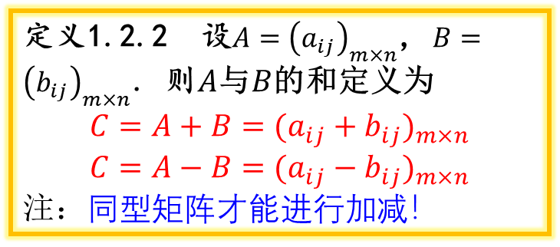
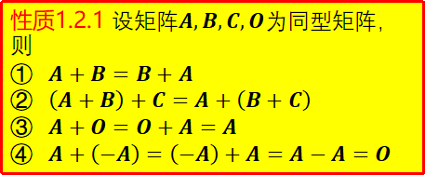
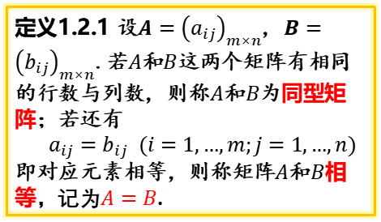
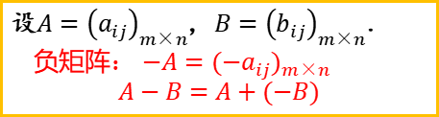
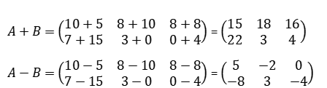

矩阵的运算
1. 线性运算: 有矩阵的加、减和数乘
(1) 矩阵相等
例如：$A=\left(\begin{matrix}10 & 8 & 8 \\ 7 & 3 & 0\end{matrix}\right)$,$B=\left(\begin{matrix}5 & 10 & 8 \\ 15 & 0 & 4\end{matrix}\right)$
定义1.2.1 设$A={\left(a_{ij}\right)}_{m×n}$, $B={\left(b_{ij}\right)}_{m×n}$.若$A$和$B$这两个矩阵有相同的行数与列数, 则称$A$和$B$为同型矩阵；若还有
$a_{ij}=b_{ij}$ $(i=1,…,m;j=1,…,n)$
即对应元素相等，则称矩阵$A$和$B$相等，记为$A=B$.
$A+B=$ $\left(\begin{matrix}10+5 & 8+10 & 8+8 \\ 7+15 & 3+0 & 0+4\end{matrix}\right)$ = $\left(\begin{matrix}15 & 18 & 16 \\ 22 & 3 & 4\end{matrix}\right)$
$A−B=$ $\left(\begin{matrix}10−5 & 8−10 & 8−8 \\ 7−15 & 3−0 & 0−4\end{matrix}\right)$ = $\left(\begin{matrix}5 & −2 & 0 \\ −8 & 3 & −4\end{matrix}\right)$
设$A={\left(a_{ij}\right)}_{m×n}$, $B={\left(b_{ij}\right)}_{m×n}$.
负矩阵： $−A=(−a_{ij})_{m×n}$
$$A−B=A+(−B)$$
(2) 加、减法
定义1.2.2 设$A={\left(a_{ij}\right)}_{m×n}$, $B={\left(b_{ij}\right)}_{m×n}$. 则$A$与$B$的和定义为
$$C=A+B=(a_{ij}+b_{ij})_{m×n}$$
$$C=A−B=(a_{ij}−b_{ij})_{m×n}$$
注：同型矩阵才能进行加减！
性质1.2.1 设矩阵$A,B,C,O$为同型矩阵，则
$A+B=B+A$
$\left(A+B\right)+C=A+\left(B+C\right)$
$A+O=O+A=A$
$A+\left(−A\right)=\left(−A\right)+A=A−A=O$

Slide 20
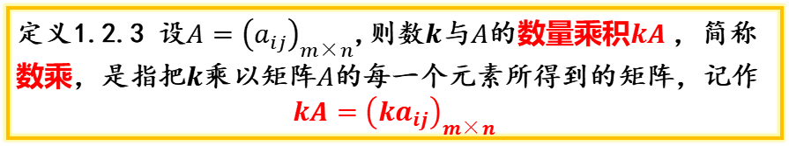
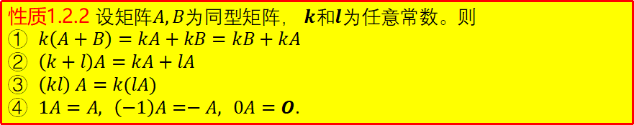
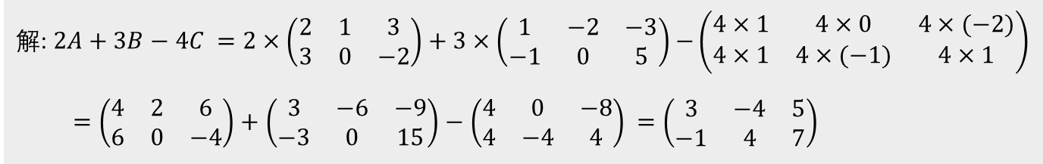
矩阵的运算
(3) 矩阵的数乘
定义1.2.3 设$A={\left(a_{ij}\right)}_{m×n}$,则数$k$与$A$的数量乘积$kA$，简称数乘，是指把$k$乘以矩阵$A$的每一个元素所得到的矩阵，记作
$$kA={\left(ka_{ij}\right)}_{m×n}$$
例如：$A=\left(\begin{matrix}10 & 8 & 8 \\ 7 & 3 & 0\end{matrix}\right)$, 则$2A=\left(\begin{matrix}20 & 16 & 16 \\ 14 & 6 & 0\end{matrix}\right)$
性质1.2.2 设矩阵$A,B$为同型矩阵， $k$和$l$为任意常数。则
$k\left(A+B\right)=kA+kB=kB+kA$
$\left(k+l\right)A=kA+lA$
$\left(kl\right) A=k(lA)$
$1A=A, \left(−1\right)A=−A, 0A=O$.
例1.2.4 设 $A=\left(\begin{matrix}2 & 1 & 3 \\ 3 & 0 & −2\end{matrix}\right)$, $B=\left(\begin{matrix}1 & −2 & −3 \\ −1 & 0 & 5\end{matrix}\right)$, $C=\left(\begin{matrix}1 & 0 & −2 \\ 1 & −1 & 1\end{matrix}\right)$, 求$2A+3B−4C$.
解: $2A+3B−4C$ $=2×\left(\begin{matrix}2 & 1 & 3 \\ 3 & 0 & −2\end{matrix}\right)+3×\left(\begin{matrix}1 & −2 & −3 \\ −1 & 0 & 5\end{matrix}\right)$ $−\left(\begin{matrix}4×1 & 4×0 & 4×(−2) \\ 4×1 & 4×(−1) & 4×1\end{matrix}\right)$
$=\left(\begin{matrix}4 & 2 & 6 \\ 6 & 0 & −4\end{matrix}\right)+\left(\begin{matrix}3 & −6 & −9 \\ −3 & 0 & 15\end{matrix}\right)−\left(\begin{matrix}4 & 0 & −8 \\ 4 & −4 & 4\end{matrix}\right)$ $=\left(\begin{matrix}3 & −4 & 5 \\ −1 & 4 & 7\end{matrix}\right)$

Slide 21
矩阵的运算
与
$$y_{1}=(a_{11}b_{11}+a_{12}b_{21}+a_{13}b_{31})t_{1}+(a_{11}b_{12}+a_{12}b_{22}+a_{13}b_{32})t_{2}$$
$$y_{2}=(a_{21}b_{11}+a_{22}b_{21}+a_{23}b_{31})t_{1}+(a_{21}b_{12}+a_{22}b_{22}+a_{23}b_{32})t_{2}$$
=

Slide 22
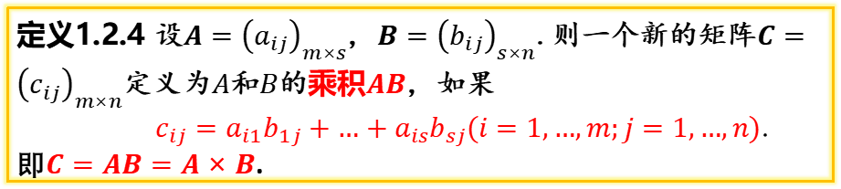
矩阵的运算
2. 矩阵的乘法运算
定义1.2.4 设$A={\left(a_{ij}\right)}_{m×s}$, $B={\left(b_{ij}\right)}_{s×n}$.则一个新的矩阵$C={\left(c_{ij}\right)}_{m×n}$定义为$A$和$B$的乘积$AB$, 如果
$c_{ij}={a_{i1}b}_{1j}+…+a_{is}b_{sj}(i=1,…,m;j=1,…,n)$.
即$C=AB=A×B$.

Slide 23
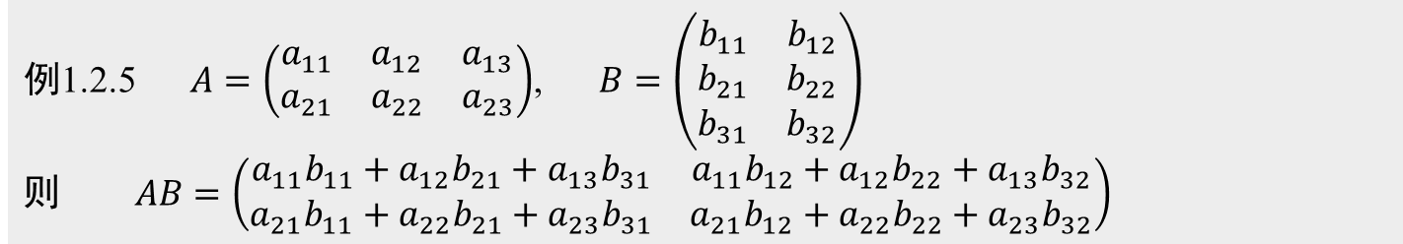

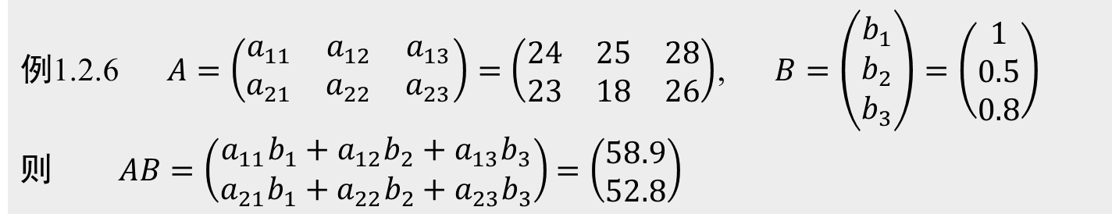
矩阵的运算
2. 矩阵的乘法运算
定义1.2.4 设$A={\left(a_{ij}\right)}_{m×s}$, $B={\left(b_{ij}\right)}_{s×n}$.则一个新的矩阵$C={\left(c_{ij}\right)}_{m×n}$定义为$A$和$B$的乘积$AB$, 如果
$c_{ij}={a_{i1}b}_{1j}+…+a_{is}b_{sj}(i=1,…,m;j=1,…,n)$.
即$C=AB=A×B$.
例1.2.5 $A=\left(\begin{matrix}a_{11} & a_{12} & a_{13} \\ a_{21} & a_{22} & a_{23}\end{matrix}\right)$, $B=\left(\begin{matrix}b_{11} & b_{12} \\ b_{21} & b_{22} \\ b_{31} & b_{32}\end{matrix}\right)$
则 $AB=\left(\begin{matrix}a_{11}b_{11}+a_{12}b_{21}+a_{13}b_{31} & a_{11}b_{12}+a_{12}b_{22}+a_{13}b_{32} \\ a_{21}b_{11}+a_{22}b_{21}+a_{23}b_{31} & a_{21}b_{12}+a_{22}b_{22}+a_{23}b_{32}\end{matrix}\right)$
例1.2.6 $A=\left(\begin{matrix}a_{11} & a_{12} & a_{13} \\ a_{21} & a_{22} & a_{23}\end{matrix}\right)=\left(\begin{matrix}24 & 25 & 28 \\ 23 & 18 & 26\end{matrix}\right)$, $B=\left(\begin{matrix}b_{1} \\ b_{2} \\ b_{3}\end{matrix}\right)=\left(\begin{matrix}1 \\ 0.5 \\ 0.8\end{matrix}\right)$
则 $AB=\left(\begin{matrix}a_{11}b_{1}+a_{12}b_{2}+a_{13}b_{3} \\ a_{21}b_{1}+a_{22}b_{2}+a_{23}b_{3}\end{matrix}\right)$ $=\left(\begin{matrix}58.9 \\ 52.8\end{matrix}\right)$
经济解释: $A$为数量,$B$为单价, $AB$就为总产值

Slide 24

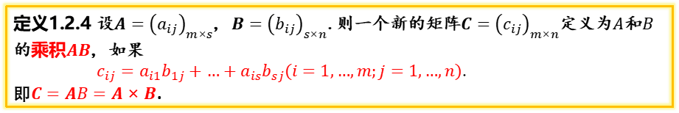








矩阵的运算
2. 矩阵的乘法运算
定义1.2.4 设$A={\left(a_{ij}\right)}_{m×s}$, $B={\left(b_{ij}\right)}_{s×n}$.则一个新的矩阵$C={\left(c_{ij}\right)}_{m×n}$定义为$A$和$B$的乘积$AB$, 如果
$c_{ij}={a_{i1}b}_{1j}+…+a_{is}b_{sj}(i=1,…,m;j=1,…,n)$.
即$C=AB=A×B$.
$$例1.2.8：A=\left(\begin{matrix}1 & 1 \\ −1 & −1\end{matrix}\right),B=\left(\begin{matrix}1 & −1 \\ −1 & 1\end{matrix}\right)$$
$$AB=\left(\begin{matrix}0 & 0 \\ 0 & 0\end{matrix}\right)=O$$
$$BA=\left(\begin{matrix}2 & 2 \\ −2 & −2\end{matrix}\right)$$
显然
$$AB≠BA$$
$$例1.2.9：A=\left(\begin{matrix}2 & 4 \\ −3 & −6\end{matrix}\right),B=\left(\begin{matrix}−1 & 4 \\ 2 & −1\end{matrix}\right),C=\left(\begin{matrix}1 & 0 \\ 1 & 1\end{matrix}\right)$$
$$AB=\left(\begin{matrix}6 & 4 \\ −9 & −6\end{matrix}\right)$$
$$AC=\left(\begin{matrix}6 & 4 \\ −9 & −6\end{matrix}\right)$$
$$AB=AC$$
显然
$$B≠C$$

Slide 25
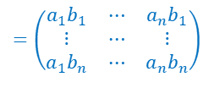


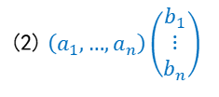
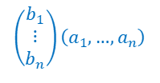
矩阵的运算
2. 矩阵的乘法运算
定义1.2.4 设$A={\left(a_{ij}\right)}_{m×s}$, $B={\left(b_{ij}\right)}_{s×n}$.则一个新的矩阵$C={\left(c_{ij}\right)}_{m×n}$定义为$A$和$B$的乘积$AB$, 如果
$c_{ij}={a_{i1}b}_{1j}+…+a_{is}b_{sj}(i=1,…,m;j=1,…,n)$.
即$C=AB=A×B$.
几个注意点:
左矩阵$A$的列数=右矩阵$B$的行数!
若$A={\left(a_{ij}\right)}_{m×n}$和$B={\left(b_{ij}\right)}_{n×m}$, 则$AB$和$BA$都有意义;否则$AB$和$BA$至少有一个没有意义.
(2) $\left(a_{1},…,a_{n}\right)\left(\begin{matrix}b_{1} \\ ⋮ \\ b_{n}\end{matrix}\right)$
$$\left(\begin{matrix}b_{1} \\ ⋮ \\ b_{n}\end{matrix}\right)\left(a_{1},…,a_{n}\right)$$
$$=\left(\begin{matrix}a_{1}b_{1} & ⋯ & a_{n}b_{1} \\ ⋮ & ⋯ & ⋮ \\ a_{1}b_{n} & ⋯ & a_{n}b_{n}\end{matrix}\right)$$
$$=a_{1}b_{1}+…+a_{n}b_{n}$$
这是一个数, 即认为$\left(a\right)=a$.
(3) 一般地说$AB≠BA$, 即矩阵乘法不满足交换律. --见(2)或例1.2.8
(4) 由$AB=O$不能推出$A=O$或$B=O$. 有非零的零因子。 --见例1.2.8
(5) 由$AB=AC$不能推出$B=C$,即矩阵乘法不满足消去律. --见例1.2.9
*** 这些说明：矩阵与数的不同点 ***
矩阵的乘法不满足交换律；不满足消去律；有非零的零因子。

Slide 26
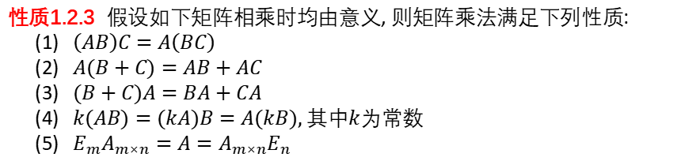
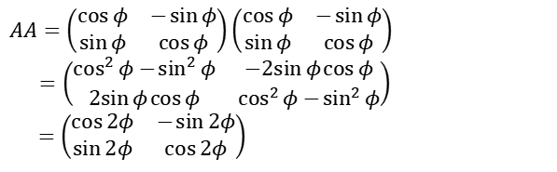

矩阵的运算
2. 矩阵的乘法运算
定义1.2.4 设$A={\left(a_{ij}\right)}_{m×s}$, $B={\left(b_{ij}\right)}_{s×n}$.则一个新的矩阵$C={\left(c_{ij}\right)}_{m×n}$定义为$A$和$B$的乘积$AB$, 如果
$c_{ij}={a_{i1}b}_{1j}+…+a_{is}b_{sj}(i=1,…,m;j=1,…,n)$.
即$C=AB=A×B$.
性质1.2.3 假设如下矩阵相乘时均由意义, 则矩阵乘法满足下列性质:
$\left(AB\right)C=A\left(BC\right)$
$A(B+C)=AB+AC$
$(B+C)A=BA+CA$
$k(AB)=(kA)B=A(kB)$, 其中$k$为常数
$E_{m}A_{m×n}=A=A_{m×n}E_{n}$
例题1: 设$A=\left(\begin{matrix}\cos{φ} & −\sin{φ} \\ \sin{φ} & \cos{φ}\end{matrix}\right)$, 求$AA=_________$
$AA=\left(\begin{matrix}\cos{φ} & −\sin{φ} \\ \sin{φ} & \cos{φ}\end{matrix}\right)\left(\begin{matrix}\cos{φ} & −\sin{φ} \\ \sin{φ} & \cos{φ}\end{matrix}\right)$
$=\left(\begin{matrix}\cos^{2}{φ}−\sin^{2}{φ} & −2\sin{φ}\cos{φ} \\ 2\sin{φ}\cos{φ} & \cos^{2}{φ}−\sin^{2}{φ}\end{matrix}\right)$
= $\left(\begin{matrix}\cos{2φ} & −\sin{2φ} \\ \sin{2φ} & \cos{2φ}\end{matrix}\right)$

Slide 27
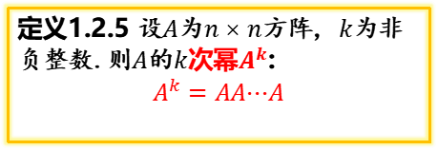


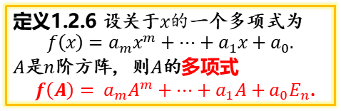


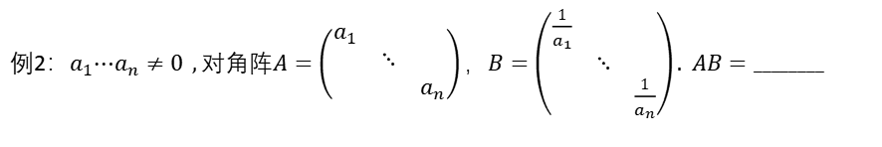
矩阵的运算
例2：$a_{1}⋯a_{n}≠0 ,对角阵A=\left(\begin{matrix}a_{1} & & \\ & ⋱ & \\ & & a_{n}\end{matrix}\right)，B=\left(\begin{matrix}\frac{1}{a_{1}} & & \\ & ⋱ & \\ & & \frac{1}{a_{n}}\end{matrix}\right). AB=________$
$$AB=E$$
定义1.2.5 设$A$为$n×n$方阵, $k$为非负整数.则$A$的$k$次幂$A^{k}$:
$$A^{k}=AA⋯A$$
定义1.2.6 设关于$x的$一个多项式为
$$f\left(x\right)=a_{m}x^{m}+⋯+a_{1}x+a_{0}.$$
$A$是$n$阶方阵, 则$A$的多项式
$f\left(A\right)= a_{m}A^{m}+⋯+a_{1}A+a_{0}E_{n}$.
$$k$$
显然: $A^{k}A^{l}=A^{k+l}$, ${\left(A^{k}\right)}^{l}=A^{kl}$, $A^{0}=E_{n}$.
一般情况下$(AB)^{k}≠A^{k}B^{k}$,
$f\left(A\right)$是与$A$同阶的方阵. 显然有:
$$f\left(A\right)g\left(A\right)=g\left(A\right)f(A)$$
等式成立如果$AB=BA$

Slide 28


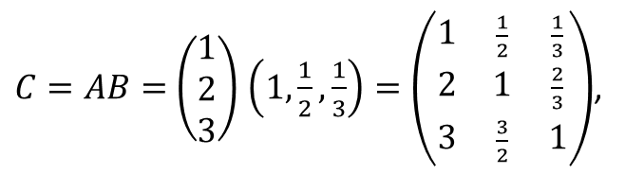
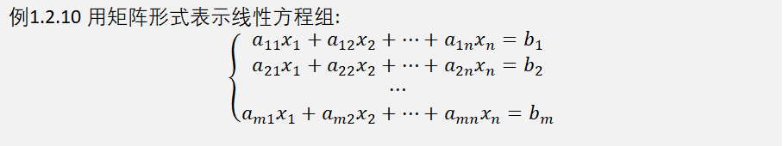
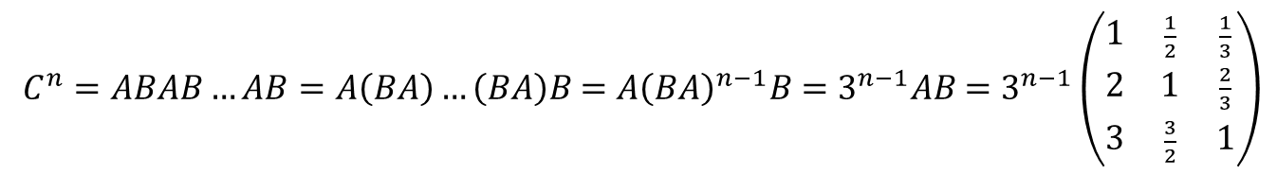
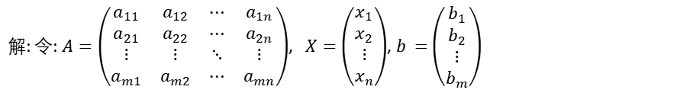
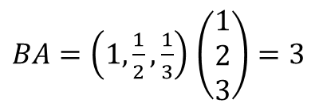
矩阵的运算
例1.2.10 用矩阵形式表示线性方程组:
$$\left\{\begin{matrix}a_{11}x_{1}+a_{12}x_{2}+⋯+a_{1n}x_{n}=b_{1} \\ a_{21}x_{1}+a_{22}x_{2}+⋯+a_{2n}x_{n}=b_{2} \\ ⋯ \\ a_{m1}x_{1}+a_{m2}x_{2}+⋯+a_{mn}x_{n}=b_{m}\end{matrix}\right.$$
解: 令: $A=\left(\begin{matrix}a_{11} & a_{12} & ⋯ & a_{1n} \\ a_{21} & a_{22} & ⋯ & a_{2n} \\ ⋮ & ⋮ & ⋱ & ⋮ \\ a_{m1} & a_{m2} & ⋯ & a_{mn}\end{matrix}\right)$, $X=\left(\begin{matrix}x_{1} \\ x_{2} \\ ⋮ \\ x_{n}\end{matrix}\right)$, 𝑏= $\left(\begin{matrix}b_{1} \\ b_{2} \\ ⋮ \\ b_{m}\end{matrix}\right)$
得$:AX=b$.
例1.2.11 设$A=\left(\begin{matrix}1 \\ 2 \\ 3\end{matrix}\right)$, $B=\left(1,\frac{1}{2},\frac{1}{3}\right), C=AB$. 求$C^{n}$.
$C=AB=$ $\left(\begin{matrix}1 \\ 2 \\ 3\end{matrix}\right)$ $\left(1,\frac{1}{2},\frac{1}{3}\right)=\left(\begin{matrix}1 & \frac{1}{2} & \frac{1}{3} \\ 2 & 1 & \frac{2}{3} \\ 3 & \frac{3}{2} & 1\end{matrix}\right)$,
$BA=\left(1,\frac{1}{2},\frac{1}{3}\right)$ $\left(\begin{matrix}1 \\ 2 \\ 3\end{matrix}\right)=3$
解:
$C^{n}=ABAB…AB=A\left(BA\right)…\left(BA\right)B$ $=A{\left(BA\right)}^{n−1}B$ $=3^{n−1}AB$ $=3^{n−1}\left(\begin{matrix}1 & \frac{1}{2} & \frac{1}{3} \\ 2 & 1 & \frac{2}{3} \\ 3 & \frac{3}{2} & 1\end{matrix}\right)$
例：$A=\left(\begin{matrix}3 & 1 \\ 1 & −3\end{matrix}\right),A^{51}=$
$${10}^{25}\left(\begin{matrix}3 & 1 \\ 1 & −3\end{matrix}\right)$$

Slide 29







矩阵的运算
例外题1: 设$A=\left(\begin{matrix}\cos{φ} & −\sin{φ} \\ \sin{φ} & \cos{φ}\end{matrix}\right)$, 求$A^{n}$
解:
$A^{2}=\left(\begin{matrix}\cos{φ} & −\sin{φ} \\ \sin{φ} & \cos{φ}\end{matrix}\right)\left(\begin{matrix}\cos{φ} & −\sin{φ} \\ \sin{φ} & \cos{φ}\end{matrix}\right)$
$=\left(\begin{matrix}\cos^{2}{φ}−\sin^{2}{φ} & −2\sin{φ}\cos{φ} \\ 2\sin{φ}\cos{φ} & \cos^{2}{φ}−\sin^{2}{φ}\end{matrix}\right)$
= $\left(\begin{matrix}\cos{2φ} & −\sin{2φ} \\ \sin{2φ} & \cos{2φ}\end{matrix}\right)$
推测
$$A^{n}=\left(\begin{matrix}\cos{nφ} & −\sin{nφ} \\ \sin{nφ} & \cos{nφ}\end{matrix}\right)$$
归纳法
假$设 A^{n−1}=\left(\begin{matrix}\cos{(}n−1)φ & −\sin{(}n−1)φ \\ \sin{(}n−1)φ & \cos{(}n−1)φ\end{matrix}\right)$
$则 A^{n}=A^{n−1}A$
$=\left(\begin{matrix}\cos{(}n−1)φ & −\sin{(}n−1)φ \\ \sin{(}n−1)φ & \cos{(}n−1)φ\end{matrix}\right)\left(\begin{matrix}\cos{φ} & −\sin{φ} \\ \sin{φ} & \cos{φ}\end{matrix}\right)$
$=\left(\begin{matrix}\cos{n}φ & −\sin{n}φ \\ \sin{n}φ & \cos{n}φ\end{matrix}\right)$
$所以 A^{n}=\left(\begin{matrix}\cos{n}φ & −\sin{n}φ \\ \sin{n}φ & \cos{n}φ\end{matrix}\right)$

Slide 30







矩阵的运算
*矩阵的几何意义
向量函数$y=Ax$是线性变换
定义 满足齐次性$ℒ\left(ax\right)=aℒ\left(x\right)$,可加性$ℒ\left(x+y\right)=ℒ\left(x\right)$ $+ℒ\left(y\right)$的函数称为线性函数。

Slide 31










矩阵的运算
*矩阵的几何意义
向量函数$y=Ax$是线性变换
例如：$\left\{\begin{aligned}y_{1}=x_{1}+3x_{2} \\ y_{2}=−2x_{1} \end{aligned}\right.$
$$T=\left(\begin{matrix}1 & 3 \\ −2 & 0\end{matrix}\right)$$
$$\left(\begin{matrix}y_{1} \\ y_{2}\end{matrix}\right)=\left(\begin{matrix}1 & 3 \\ −2 & 0\end{matrix}\right)\left(\begin{matrix}x_{1} \\ x_{2}\end{matrix}\right)$$
基向量 $i=\left(\begin{matrix}1 \\ 0\end{matrix}\right),j=\left(\begin{aligned}0 \\ 1\end{aligned}\right)$
$$v=−1i+2j$$
$$\left(\begin{matrix}x_{1} \\ x_{2}\end{matrix}\right)=\left(\begin{matrix}−1 \\ 2\end{matrix}\right)$$
$$Tv=−1∙Ti+2∙Tj=−1\left(\begin{matrix}1 \\ −2\end{matrix}\right)+2\left(\begin{matrix}3 \\ 0\end{matrix}\right)=\left(\begin{matrix}5 \\ 2\end{matrix}\right)$$
$$\left(\begin{matrix}y_{1} \\ y_{2}\end{matrix}\right)$$

Slide 32





矩阵的运算
矩阵乘法：线性变换的复合
例如：$\left(\begin{matrix}1 & 1 \\ 0 & 1\end{matrix}\right)\left(\begin{matrix}0 & −1 \\ 1 & 0\end{matrix}\right)$
$\left(\begin{matrix}1 & 1 \\ 0 & 1\end{matrix}\right)\left(\begin{matrix}0 & −1 \\ 1 & 0\end{matrix}\right)\left(\begin{matrix}x_{1} \\ x_{2}\end{matrix}\right)=$ $\left(\begin{matrix}1 & −1 \\ 1 & 0\end{matrix}\right)\left(\begin{matrix}x_{1} \\ x_{2}\end{matrix}\right)$
$$\left(\begin{matrix}1 & 1 \\ 0 & 1\end{matrix}\right)\left(\begin{matrix}0 & −1 \\ 1 & 0\end{matrix}\right)=\left(\begin{matrix}1 & −1 \\ 1 & 0\end{matrix}\right)$$

Slide 33





矩阵的运算
3. 矩阵的转置
定义1.2.7 设$A={\left(a_{ij}\right)}_{m×n}$. 则$B={\left(a_{ji}\right)}_{n×m}$称为$A$的转置, 记为$A^{T}=B$ (注: 有的书本记为$A^{′},A^{⊤}$). 即
$A=\left(\begin{matrix}a_{11} & a_{12} & ⋯ & a_{1n} \\ a_{21} & a_{22} & ⋯ & a_{2n} \\ ⋮ & ⋮ & ⋱ & ⋮ \\ a_{m1} & a_{m2} & ⋯ & a_{mn}\end{matrix}\right)$, $B=A^{T}=\left(\begin{matrix}a_{11} & a_{21} & ⋯ & a_{m1} \\ a_{12} & a_{22} & ⋯ & a_{m2} \\ ⋮ & ⋮ & ⋱ & ⋮ \\ a_{1n} & a_{2n} & ⋯ & a_{mn}\end{matrix}\right)$
性质1.2.4 假设如下矩阵相乘时均由意义, 则矩阵转置满足下列性质:
$(A^{T})^{T}=A$
$(A+B)^{T}=A^{T}+B^{T}$
$(kA)^{T}=kA^{T}$
$(AB)^{T}$
对角阵的转置 $Λ^{T}=Λ$
$X={\left(x_{1},x_{2}…,x_{n}\right)}^{T}=\left(\begin{matrix}x_{1} \\ x_{2} \\ ⋮ \\ x_{n}\end{matrix}\right)$
行矩阵的转置是列矩阵，下一章叫“向量”
$$=B^{T}A^{T}$$

